Slide 1

M
21.
ayordomía

Slide 2
L
5.
A DOCTRINA DE LA VIDA CRISTIANA
21. Mayordomía
Somos mayordomos de Dios, responsables por el uso apropiado del:
Tiempo
Oportunidades
Capacidades
Posesiones,
Bendiciones de la Tierra y sus recursos
Dios los colocó bajo nuestro cuidado.

Slide 3
L
5.
A DOCTRINA DE LA VIDA CRISTIANA
21. Mayordomía
¿QUÉ ES LA MAYORDOMIA?
En la creación, Dios compartió con la humanidad sus posesiones, continua siendo el verdadero dueño del mundo, sus habitantes y lo que contiene (Sal.24:1) en la cruz confirmo su posesión de los que el hombre había perdido a a manos de Satanás en la caída (1 Cor. 6:19,20)ahora le encarga a su pueblo que sirvan como mayordomo de sus posesiones.
Un mayordoma es aun persona a la cual “se le encarga el manejo de la casa o la propiedad de otro” Mayordomía es “ la posición, deberes o servio de un mayordomo.

Slide 4
L
5.
A DOCTRINA DE LA VIDA CRISTIANA
21. Mayordomía
Para el cristianó Mayordoma significa” la responsabilidad que le cabe al hombre por todo los que Dios le ha confiado, y el uso que de ello hace: la vida, el ser fisico, el tiempo, los talentos y capacidad, las posesiones materiales, las oportunidades de servirá a otros y su conocimiento de la verdad”.

Slide 5
L
5.
A DOCTRINA DE LA VIDA CRISTIANA
21. Mayordomía
Los cristianos sirven como mayordomos de las posesiones de Dios y consideran que la vida es una oportunidad divinamente concedida” para que aprendan a ser fieles mayordomos, preparándose de ese modo para la mayordomía superior de las cosas eternas en la vida futura”.
En sus dimensiones mas amplias, por lo tanto, la mayordomia “ abarca el uso sabio y abnegado de la vida”.

Slide 6
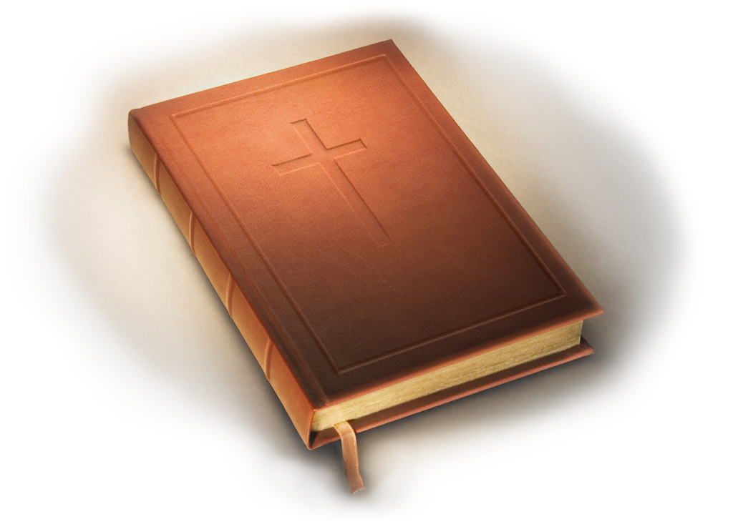
L
5.
A DOCTRINA DE LA VIDA CRISTIANA
21. Mayordomía
FORMAS DE RECONOCER QUE DIOS ES DUEÑO
Se puede dividir la vida en cuatro aspectos básico, cada uno de los cuales constituye un don de Dios. El creador nos concedió un cuerpo, capacidades, tiempo y posesiones materiales. Además debemos cuidar del mundo que nos rodea, sobre el cual se nos concedió el dominio.

Slide 7
L
5.
A DOCTRINA DE LA VIDA CRISTIANA
21. Mayordomía
MAYORDOMÍA SOBRE EL CUERPO
Los hijos de Dios son mayordomos de si mismos. Hemos de amar a dios con todo nuestro corazón, con toda nuestra alma, con toda nuestra fuerza, y con toda nuestra mente ( Luc. 10:27).
Los cristianos tienen le privilegio de desarrollar sus poderes físicos y mentales al máximo de sus capacidades y oportunidades. Al hacer esto, honran a Dios y se capacitan para ser de mayor bendición para con sus semejantes.

Slide 8
L
5.
A DOCTRINA DE LA VIDA CRISTIANA
21. Mayordomía
LA MAYORDOMÍA DE LAS CAPACIDADES
Cada persona posee aptitudes especiales. Unos pueden poseer talento musical; otros para los oficios manuales, tales como las costuras o la mecánica. A algunos les resulta fácil hacer amigos con otros, mientras que otras personas pueden mostrar una tendencia natural hacia actividades mas independientes del grupo.

Slide 9
L
5.
A DOCTRINA DE LA VIDA CRISTIANA
21. Mayordomía
Cada talento puede ser usado para glorificar, ya sea al que los posee o su dador original. Debiéramos cultivar los dones que el Espíritu Santo le concede a cada uno de nosotros, con el fin de multiplicarlos( Mat. 25) los buenos mayordomos usan liberalmente sus dones con fin de producir mayores beneficios para su amo.
.

Slide 10
L
5.
A DOCTRINA DE LA VIDA CRISTIANA
21. Mayordomía
LA MAYORDOMIA DEL TIEMPO
Como fieles mayordomos, glorificamos a Dios al usar sabiamente nuestro tiempo. “ Y todo lo que hagáis, hacedlo de corazón, como para el señor y no para los hombres; sabiendo que el señor recibiréis la recompensa de la herencia, por que a Cristo el señor servís” (Col. 3:23,24).
La Biblia nos amonesta a no portarnos “ como necios sino como sabios aprovechando bien el tiempo, por que los días son malos” (Efe. 5:15,16).

Slide 11
L
5.
A DOCTRINA DE LA VIDA CRISTIANA
21. Mayordomía
Por cuanto el tiempo es el don de Dios, cada momento es precioso. Se nos concede con el fin de que fomentemos caracteres adecuados para la vida eterna.
La mayordomía fiel de nuestro tiempo significa usarlos para conocer mejor a nuestro señor, para ayudar a nuestro prójimo y para compartir el evangelio.

Slide 12
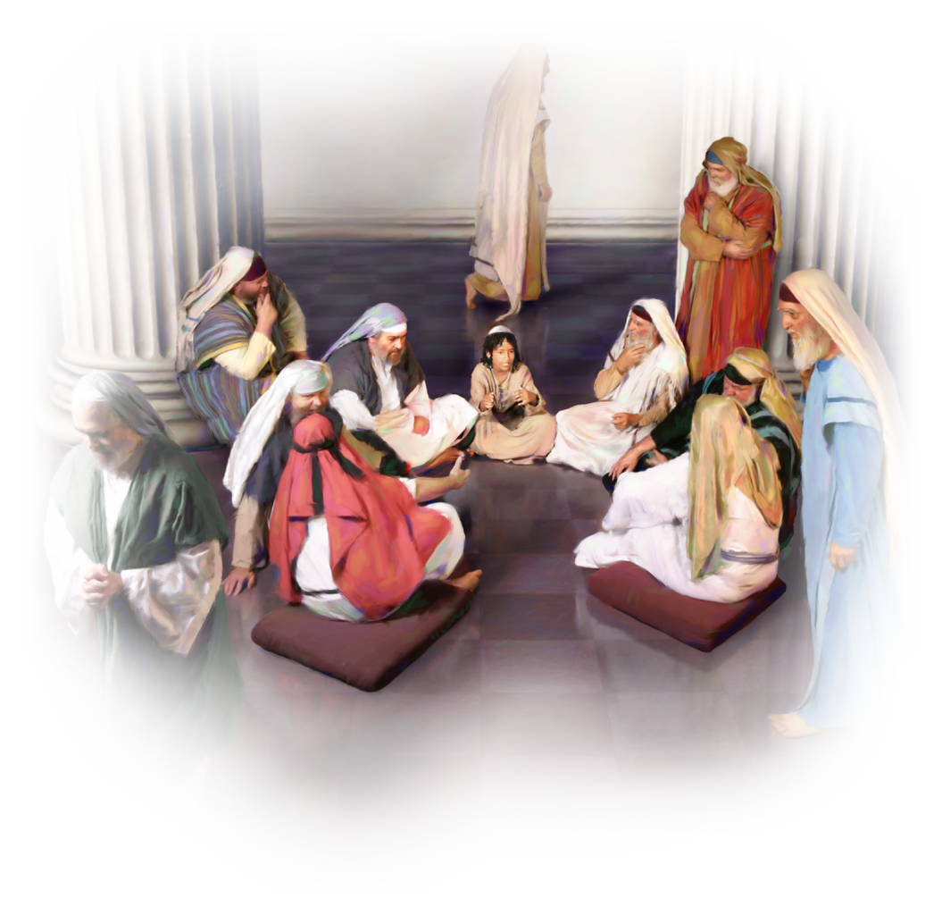
L
5.
A DOCTRINA DE LA VIDA CRISTIANA
21. Mayordomía
Dios concedió el tiempo y reservo el séptimo día del sábado como un periodo consagrado para la comunión con el. Pero se proveyeron seis días para que la familia humana se ocupara en actividades útiles.

Slide 13
L
5.
A DOCTRINA DE LA VIDA CRISTIANA
21. Mayordomía
LA MAYORDOMÍA DE LAS POSECIONES MATERIALES
Dios les concedió a nuestros primeros padres la responsabilidad de sojuzgar la tierra, gobernar el reino animal, y cuidar del jardín del Edén (Gen.1:28; 2:15). Todos eso les pertenecía no solo para que gozaran de ello, sino para que lo administraran.

Slide 14
L
5.
A DOCTRINA DE LA VIDA CRISTIANA
21. Mayordomía
Después de la caída, Dios ya no pudo seguir probando a humanidad por medio del árbol del conocimiento. Pero los seres humanos todavía necesitaban un recordativo constante de que dios es la fuente de todo don bueno y perfecto (Sant. 1:17) y que el quien nos provee con el poder para obtener riquezas (Deut. 8:18) con el fin de recordarnos que el es la fuente de toda bendición, Dios instituyo un sistema de diezmo y ofrendas.

Slide 15
L
5.
A DOCTRINA DE LA VIDA CRISTIANA
21. Mayordomía
Este sistema proveyó finalmente los medios financieros que permitían mantener el sacerdocio del templo Israelita.
Dios ha ordenado que la tarea de compartir las buenas nuevas de salvación debe depender de los esfuerzos y ofrendas de su pueblo. Los llama a convertirse en colaboradores abnegados con el al estragarle sus diezmos y ofrendas.

Slide 16
L
5.
A DOCTRINA DE LA VIDA CRISTIANA
21. Mayordomía
LOS DIEZMOS.
Así como la séptima parte de nuestro tiempo pertenece a dios también le pertenece la décima parte de las cosas materiales que adquirimos.
La escritura nos dice que el diezmo es “santo al señor”. Simbolizando el hecho de que Dios es dueño de todo. (Lev.27:30,32) se le debe devolver por cuanto le pertenece a el.
Elm sistema de diezmos es hermoso en su sencillez. Su equidad se revela en la obligación proporcional que coloca sobre ricos y pobres.

Slide 17
L
5.
A DOCTRINA DE LA VIDA CRISTIANA
21. Mayordomía
Cuando Dios pide nuestros diezmos (Mal.3:10) no apela a nuestra gratitud ni a nuestra generosidad, si bien es cierto que la gratitud debiera tener una parte en todas nuestras expresiones a Dios, diezmamos porque Dios lo ha mandado, el diezmo pertenece al señor, y el requiere que se lo devolvamos.

Slide 18
L
5.
A DOCTRINA DE LA VIDA CRISTIANA
21. Mayordomía
EJEMPLOS DE ENTREGA DE DIEZMOS
Abrahan le dio a Melquisedec, el sacerdote del Dios altísimo “los diezmos de todo” (Gen. 14:20) al hacer esto reconoció el sacerdocio divino de Melquisedec, y demostró tener claro conocimiento de esta sagrada institución. Esta referencia pasajera la diezmo indica que su pago ya era una costumbre establecida en esa fecha temprana.

Slide 19
L
5.
A DOCTRINA DE LA VIDA CRISTIANA
21. Mayordomía
Evidentemente, Jacob también comprendía el requerimiento de entregar los diezmos. Como exiliado y fugitivo , prometió al señor: “ De todo lo que me dieres, el diezmo es para ti” (Gen. 28:22) y después del Éxodo una vez que Israel estuvo establecido como nación, Diosa confirmo la ley del diezmo como una institucion divina de la cual dependía la prosperidad de Israel.(Lev.27:30-32;Num. 18:24, 26,28; Deut. 12:6,11,17).

Slide 20
L
5.
A DOCTRINA DE LA VIDA CRISTIANA
21. Mayordomía
Lejos de abrogar esta institución, el Nuevo Testamento da por sentada su validez. Jesús aprobó el pago del diezmo y condeno a los que violan su espíritu (Mat. 23:23) si bien la leyes ceremoniales que regulaban las ofrendas de sacrifico que simbolizaban el sacrificio expiatorio de Cristo se terminaron con su muerte en la cruz, la ley del diezmo, en cambio, no lo hizo.

Slide 21
L
5.
A DOCTRINA DE LA VIDA CRISTIANA
21. Mayordomía
EL USO DE LOS DIEZMOS
Los diezmos son sagrados y deben usarse exclusivamente con propósitos santificaos
El apostol pablo se expreso del siguiente modo: “ si nosotros sembramos entre vosotros lo espiritual ¿es gran cosa si segaremos de vosotros lo material? En consecuencia, los miembros de iglesia llevan voluntariamente sus diezmos al “alfoli” para que “ haya alimento en mi casa”. En otras palabras, par que haya suficientes fondos en la iglesia de Dios con le fin de proveer para las necesidades de su ministerio y llevar delante la predicaion del evangelio.

Slide 22
L
5.
A DOCTRINA DE LA VIDA CRISTIANA
21. Mayordomía
LAS OFRENDAS
En Israel el tabernáculo, y mas tarde el templo fueron construidos gracias a las
” ofrendas voluntarias”, esto es, las que se entregaban con sus corazones dispuestos (Eso. 30:12-16;2 Rey. 12:4,5; Cron. 24:4-13).

Slide 23
L
5.
A DOCTRINA DE LA VIDA CRISTIANA
21. Mayordomía
LAS OFRENDAS
Los Israelitas probablemente contribuían con un cuarto y hasta con tercio de sus entradas para propósitos religiosos y caritativos. ¿los empobrecía estas considerables contribuciones? Por el contrario, Dios prometió bendecirlos en su fidelidad (Mal. 3:10-12) hoy también el Señor nos pide que seamos liberales en dar así como el nos ha prosperado. Se necesitan ofrendas para construir, mantener y operar iglesias, y para establecer obra medica misionera, que demuestre el signifivca0d practico del evangelio.

Slide 24
L
5.
A DOCTRINA DE LA VIDA CRISTIANA
21. Mayordomía
En ninguna parte del Nuevo testamento se rechaza o descuida este sistema. Al comprar nuestros privilegios y bendiciones con los de los Israelitas, vemos que en Jesús nuestra parte ha sido claramente mayor.
Nuestra gratitud hallara una expresión de correspondiente a través de una liberalidad mayor, de manera que el Evangelio de salvación puede ser extendido a otros. Mientras mas ampliamente se proclama el Evangelio mayor apoyo necesita.

Slide 25
L
5.
A DOCTRINA DE LA VIDA CRISTIANA
21. Mayordomía
¿debiéramos dar tanto como daban los israelitas o ya no se aplican su forma de ofrendar? En el Nuevo Testamento, Cristo estableció el principio de la verdadera mayordomía.

Slide 26
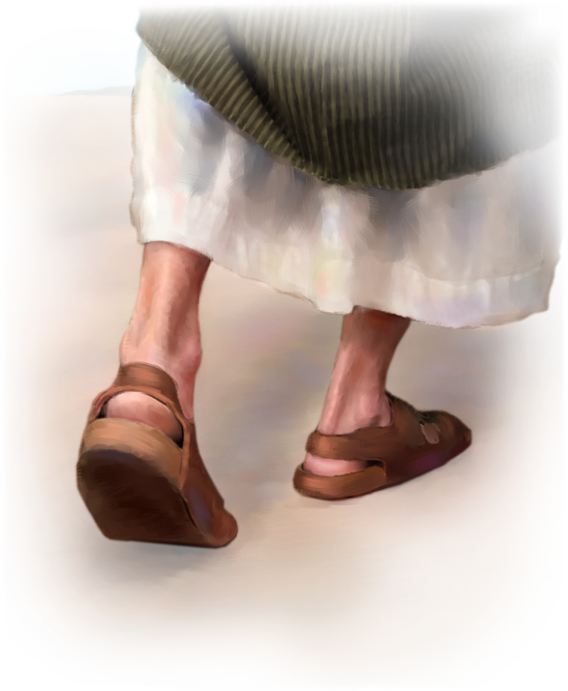
L
5.
A DOCTRINA DE LA VIDA CRISTIANA
21. Mayordomía
EL USO DE LO QUE QUEDA
El uso de la mayordomía se aplica tanto a lo que damos como a lo que nos queda. Si bien el diezmo constituye la prueba básica de mayordomía de nuestras posesiones materiales y temporales, el uso de lo que queda también nos prueba.

Slide 27
L
5.
A DOCTRINA DE LA VIDA CRISTIANA
21. Mayordomía
EL USO DE LO QUE QUEDA
El dinero puede ser una fuerza bienhechora: en nuestras manos, pueden proveer alimento para los hambrientos, bebida para los sedientos. Y ropa para cubrir a los desnudos (Mat. 25:34-40) desde la perspectiva divina, el dinero tiene valor mayormente si se lo usa con el fin de proveer lo necesario para la vida. Bendecir a otros y apoyar la obra de Dios.

Slide 28
L
5.
A DOCTRINA DE LA VIDA CRISTIANA
21. Mayordomía
LA INFIDELIDAD EN LOS DIEZMOS Y LAS OFRENDAS
En general, los seres humanos ignoran y descuidan los divinos principios de mayordomía. Aun entre los cristianos, pocos reconocen su responsabilidad como mayordomos. La respuesta de Dios a la infidelidad de Israel provee una clara visión de sus sentimientos en cuanto a esto.
Al verlos usar los diezmos y ofrendas para su propio beneficio, les advirtió que los que hacían era robar (Mal.3:8), y atribuyo su falta de prosperidad a su infidelidad: malditos sois con maldición, porque vosotros, la nación toda” (Mal.3:9).

Slide 29
L
5.
A DOCTRINA DE LA VIDA CRISTIANA
21. Mayordomía
El señor revelo su paciencia, su amor y misericordia, al padecer su amonestación con un ofrecimientote gracia: “ volveos a mi y yo me volveré a vosotros” (Mal. 3:7) les ofreció abundantes bendiciones, y los desafió a que probaran su fidelidad. “ traed los diezmos al alfolí y haya alimento en mi casa: y probadme ahora en esto, dice Jehová de los ejércitos, si no abriré las ventanas de los cielos y derramare sobre nosotros bendiciones hasta que sobreabunde.

Slide 30
L
5.
A DOCTRINA DE LA VIDA CRISTIANA
21. Mayordomía
LA MAYORDOMÍA DE NUESTRO PALNETA
Somos administradores de este mundo y demos hacer todo lo posible humana por mantener la vida en todos los niveles, preservando intacto el equilibrio ecológico. Dice la escritura que la segunda venida de Cristo es el tiempo” de destruir a los que destruyen la tierra” (Apoc. 11:18) desde esta perspectiva los mayordomos cristianos somos responsables no solo de sus propias posesiones, sino también del mundo que nos rodea.

Slide 31
L
5.
A DOCTRINA DE LA VIDA CRISTIANA
21. Mayordomía
CRISTO COMO MAYORDOMO
Debido a su amor por nosotros, Cristo soporto la crueldad de la cruz, el dolor aun mas profundo que le causo el rechazo de los suyo, el inconcebible abandono de Dios. En comparación con este don,¿Qué podríamos dar nosotros? Al contemplar ese don supremo nos apartamos de nosotros mismos, rechazando nuestro amor propio, y llegamos a ser como el.
Nos motivara permitiéndonos convertirnos en la iglesia solicita, que se procura por el bienestar tanto de los que pertenecen a la comunión de los creyentes como los que se hallan marginando de ella.

Slide 32
L
5.
A DOCTRINA DE LA VIDA CRISTIANA
21. Mayordomía
LAS BENDICIONES DE LA MAYORDOMÍA
Dios nos ha signado el papel de mayordomos para nuestro propio beneficio, no para el suyo.

Slide 33
L
5.
A DOCTRINA DE LA VIDA CRISTIANA
21. Mayordomía
UNA BENDICION PERSONAL
Una razón por la cual Dios nos pide que consagremos continuamente a el nuestra vida entera, el tiempo , las capacidades, el cuerpo y las posesiones materiales, es con el fin de promover nuestro propio crecimiento espiritual.

Slide 34
L
5.
A DOCTRINA DE LA VIDA CRISTIANA
21. Mayordomía
UNA BENDICION PERSONAL
La mayordomía fiel también nos ayuda a obtener la victoria sobre la codicia y el egoísmo, el Decálogo condena la codicia, uno de los peores enemigos de la humanidad. Jesús también amonesto contra ella: “Mirad y guardaos de toda avaricia; por que la vida del hombre no consiste en la abundancia de los bienes que posee” (Luc. 12:15). El ejercicio regular y sistemático de la generosidad nos ayuda a desarraigar de nuestra vida la avaricia y el egoísmo.

Slide 35
L
5.
A DOCTRINA DE LA VIDA CRISTIANA
21. Mayordomía
Hay profunda satisfacción y gozo en la seguridad de que sobre todo lo que se invierte en la salvación de almas por las cuales Cristo murió, el maestro escribe las palabras siguientes: en cuanto lo hicisteis a uno de estos mis hermanos mas pequeños, a mí lo hicisteis (Mat. 25:40).
Si le devolvemos los talentos de recursos que le ha confiado a nuestra custodia, el entregara aun mas en nuestras manos. Cada esfuerzo que hagamos por Cristo será remunerado por el, y todo deber que cumplamos en su nombre, contribuirá a nuestra felicidad.

Slide 36
L
5.
A DOCTRINA DE LA VIDA CRISTIANA
21. Mayordomía
UNA BENDICION PARA NUESTROS SEMEJANTES
La mayordomía abarca el servicio a los demás e implica nuestra disposición de compartir todo lo que dios nos haya entregado en su misericordia, que pueda ser de beneficio para otros. Esto significa que “ ya no consideramos que la vida consiste en la cantidad de dinero que tenemos.

Slide 37
L
5.
A DOCTRINA DE LA VIDA CRISTIANA
21. Mayordomía
UNA BENDICION PARA NUESTROS SEMEJANTES
Los títulos que poseemos, las persona mas importantes que conocemos, la casa y vecindario en que vivimos, ni la posición e influencia que creemos poseer”.la vida verdadera consiste en conocer a Dios, desarrollar atributos amantes y generosos como los suyos, y en dar lo que podemos, según el nos haya prosperado. Dar con el Espíritu de Cristo es vivir de verdad.

Slide 38
L
5.
A DOCTRINA DE LA VIDA CRISTIANA
21. Mayordomía
LA Muerte y la Resurrección
La Inmortalidad de la Muerte
La inmortalidad es el estado o calidad de no estar sujeto a la muerte. Los traductores de la escritura usaron la palabra inmortalidad para traduce le verbo griego Athanasia, “ sin muerte”.¿como se relaciona este concepto entre Dios y los seres humanos?

Slide 39
L
5.
A DOCTRINA DE LA VIDA CRISTIANA
21. Mayordomía
LA INMORTALIDAD
La escritura revela que el eterno Dios es inmortal (1 Tim. 1:17). De hecho, el es” el único que tiene inmortalidad” (1 Tim. 6:16) Dios no es un ser creado tiene existencia propia y no tiene comienzo ni final.
En ningún lugar de las escrituras describen la inmortalidad como una cualidad o estado del hombre –o su alma ó espíritu- poseen en forma inherente.

Slide 40
L
5.
A DOCTRINA DE LA VIDA CRISTIANA
21. Mayordomía
LA INMORTALIDAD
Por regular los términos relacionados con alma y espíritu … se menciona en la Biblia mas de 1.600 veces pero nunca esta asociados con la palabra “inmortal” o “inmortalidad”.
Hay una diferencia muy marcada entre Dios y los seres humanos. Dios es infinito, ellos son finitos. Dios es inmortal, ellos son mortales. Dios es eterno, ellos son transitorios.

Slide 41
L
5.
A DOCTRINA DE LA VIDA CRISTIANA
21. Mayordomía
LA INMORTALIDAD CONDICIONAL
Cuando Dios creo a Adán y Eva, les dios libre albedrío- pode para escoger. Podían obedecer o desobedecer, y su existencia continuada dependería de su continua obediencia mediante le poder de Dios. De modo que la posesión del don de la inmortalidad era condicional.
Dios explico cuidadosamente las consecuencias que sufrirían al hacer el mal uso de ese don- comer del “ árbol de la ciencia del bien y del mal” Dios le advirtió: “ el día que de el comieres, ciertamente morirás” (Gen. 2:17).

Slide 42
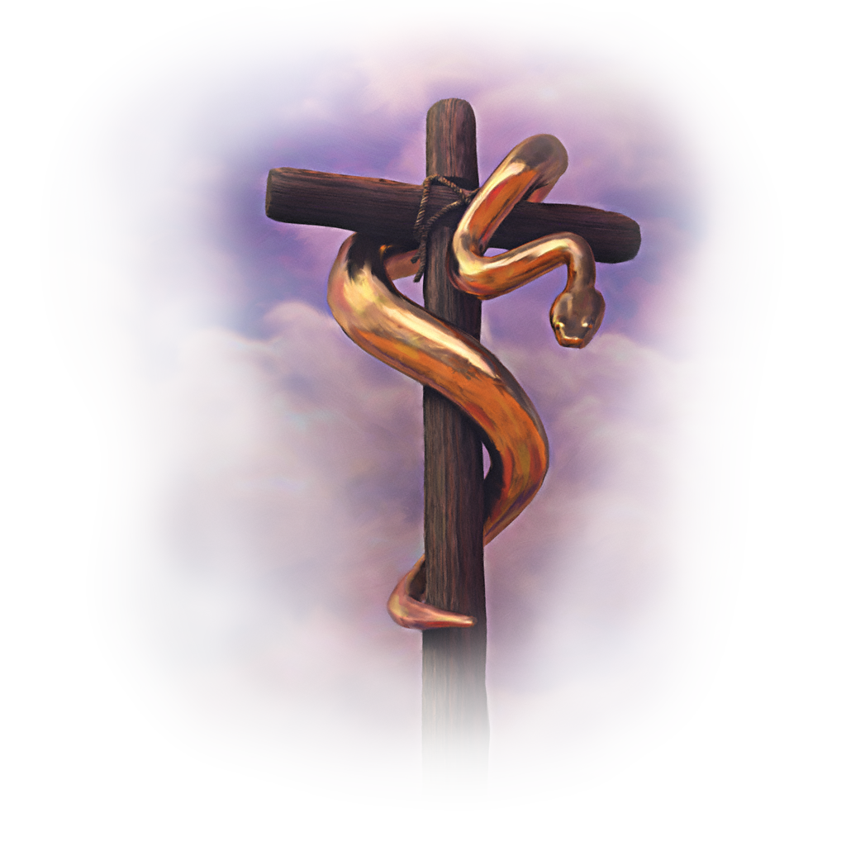
L
5.
A DOCTRINA DE LA VIDA CRISTIANA
21. Mayordomía
LA MUERTE. LA PAGA DEL PECADO
Contradiciendo la advertencia de Dios que la desobediencia les traería la muerte, Satanás les aseguro

Slide 43
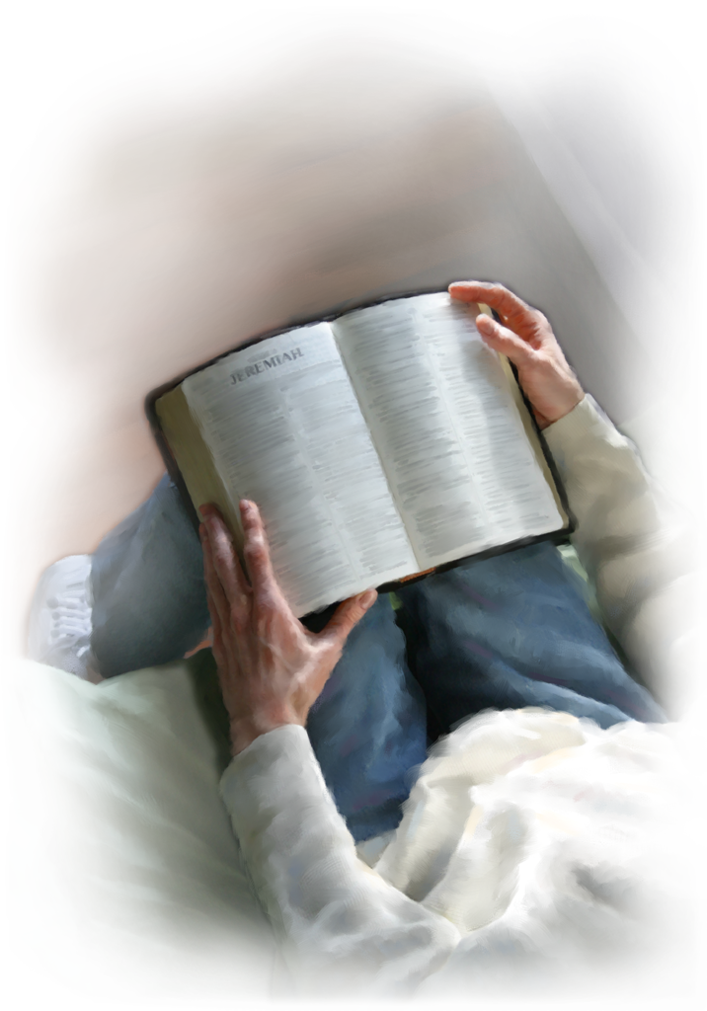
L
5.
A DOCTRINA DE LA VIDA CRISTIANA
21. Mayordomía
Referencias bíblicas
(Gén. 1:26-28; 2:15; Hageo 1:3-11; Mal. 3:8-12; Mat. 23:23; I Cor. 9:9-14).

